Slide 1
Projet 6 : Prédiction de la Consommation Électrique
Candidat : Jeremy Huleux
Parcours : Data Engineer
Mission : De l'analyse de données au déploiement Cloud
Stack technique :
  Python
  Scikit-Learn
  BentoML
  Docker
  Google Cloud Platform
Notes:
Bonjour à tous. Je vous présente aujourd'hui mon projet sur la prédiction énergétique. L'objectif est de construire une solution complète d'ingénierie des données : partir d'un fichier CSV sale pour arriver à une API disponible sur Internet via Google Cloud. Nous allons parcourir ensemble les étapes de nettoyage, de modélisation, et surtout d'industrialisation.

Slide 2
Contexte & Objectifs
Ville de Seattle : Objectif Neutralité Carbone 2050
Problème : Les relevés physiques de consommation sont coûteux.
Solution demandée :
  Prédire la consommation totale (SiteEnergyUse) sans relevé
  Utiliser uniquement des données structurelles (Surface, Age, Usage)
Données : Relevés 2016 des bâtiments non-résidentiels
Notes:
Tout commence par un besoin métier : la ville de Seattle veut réduire son empreinte carbone. Le problème, c'est que mesurer la consommation réelle coûte cher. Ma mission est de prédire la variable 'SiteEnergyUse(kBtu)' en utilisant uniquement des infos faciles à obtenir comme la surface du bâtiment ou son année de construction. Cela permettra à la ville de cibler les mauvais élèves sans envoyer de techniciens sur place.

Slide 3
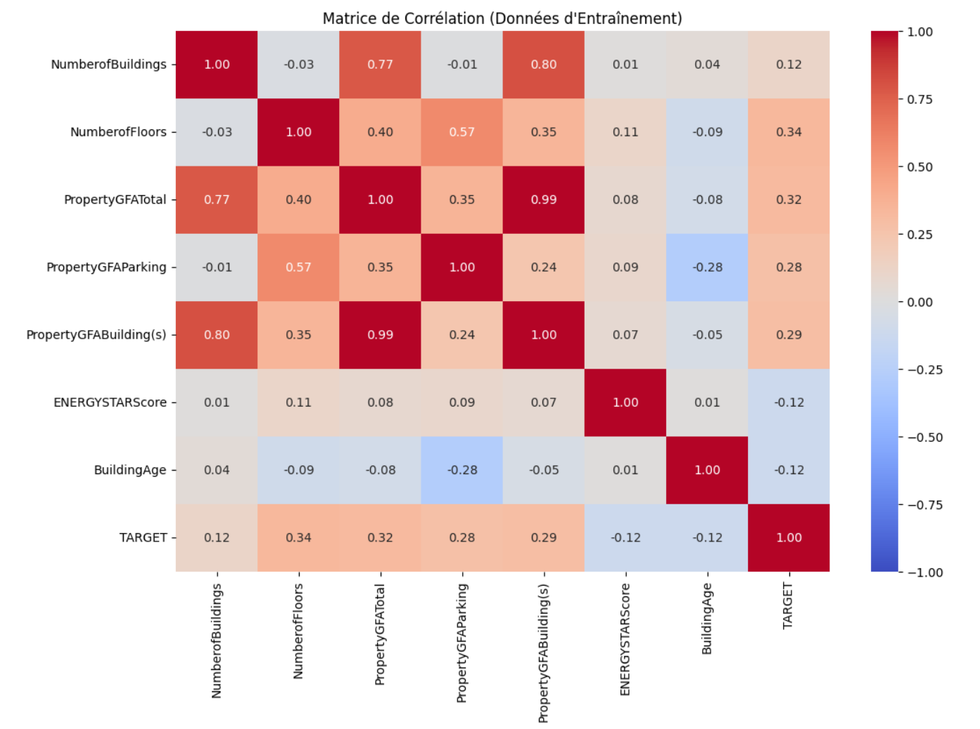
1. Nettoyage & Feature Engineering
Stratégie de nettoyage (Script preprocess_data.py) :
  Filtrage : Conservation uniquement du Non-Résidentiel
  Outliers : Suppression des valeurs aberrantes
  Valeurs manquantes : Suppression des lignes sans Target (Règle d'Or)
Création de Features :
  BuildingAge = 2016 - YearBuilt
  Transformation Logarithmique de la Target (np.log1p)
Notes:
Avant de faire du Machine Learning, j'ai dû nettoyer les données. J'ai filtré le dataset pour ne garder que les bâtiments non-résidentiels, conformément à la demande. J'ai pris une décision critique ici : j'ai supprimé toutes les lignes où la consommation était inconnue, car on ne peut pas entraîner un modèle sur du vide. J'ai aussi créé la variable 'BuildingAge' et surtout, j'ai appliqué un Logarithme sur la cible pour normaliser la distribution des données, qui était très étalée.

Slide 4
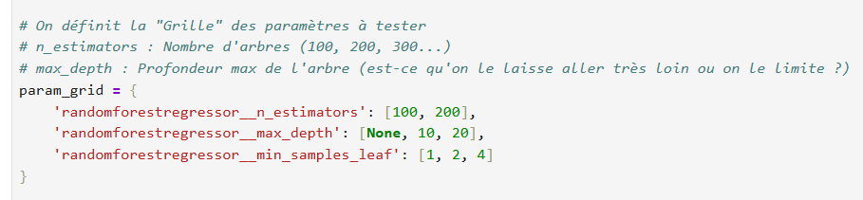
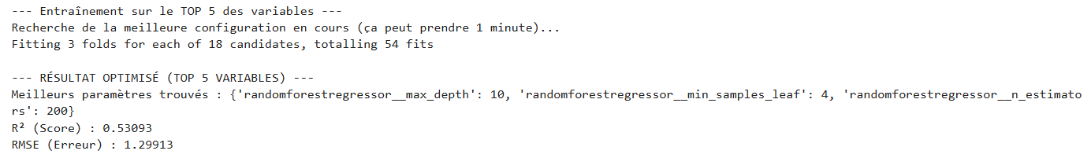
2. Modélisation & Choix du Modèle
Approche progressive :
  Baseline : Régression Linéaire (R² faible)
  Modèle retenu : RandomForestRegressor
Optimisation :
  GridSearch pour trouver les meilleurs hyperparamètres
  Meilleur compromis Performance / Robustesse
Pipeline Scikit-Learn :
  OneHotEncoder (Variables catégorielles)
  StandardScaler (Variables numériques)
Notes:
Pour la modélisation, j'ai d'abord établi une 'Baseline' avec une Régression Linéaire simple, mais les résultats n'étaient pas suffisants pour capturer la complexité des données. Je me suis donc orienté vers le Random Forest. J'ai optimisé ce modèle via une GridSearch pour ajuster le nombre d'arbres et la profondeur. C'est ce modèle qui offrait le meilleur score R² tout en restant robuste. Tout cela est encapsulé dans un Pipeline Scikit-Learn qui gère automatiquement l'encodage des quartiers et la mise à l'échelle des surfaces.

Slide 5
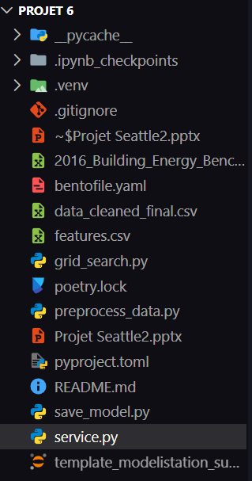
3. Structuration du Code (Local)
Passage des Notebooks aux Scripts Python :
  preprocess_data.py : ETL pur (Raw Data -> Clean CSV)
  save_model.py : Entraînement et Sauvegarde du Pipeline
  service.py : Code de l'API
Gestion des dépendances :
  Utilisation de Poetry (pyproject.toml)
  Environnement virtuel isolé (.venv)
Notes:
Un point fort de ce projet est la structuration. Je ne suis pas resté dans un Notebook Jupyter. J'ai découplé la logique en scripts distincts : un pour nettoyer, un pour entraîner. J'ai aussi utilisé Poetry pour gérer mes dépendances. Cela garantit que si vous lancez mon projet demain sur votre machine, il fonctionnera exactement comme sur la mienne, sans conflit de versions.

Slide 6
4. Création de l'API avec BentoML
Pourquoi BentoML ?
  Framework standardisé pour le MLOps
  Gestion native des types (Input/Output)
Fonctionnement du Service (service.py) :
  Réception du JSON (Validation Pydantic)
  Prédiction par le modèle (en Log)
  Transformation inverse (np.expm1) pour le client
Notes:
Pour servir ce modèle, j'ai utilisé BentoML. C'est un framework puissant dédié au MLOps. J'ai défini un endpoint '/predict' qui reçoit les caractéristiques du bâtiment. Une subtilité importante : comme mon modèle a appris sur des données logarithmiques, l'API applique la fonction exponentielle (expm1) sur le résultat avant de le renvoyer, pour que l'utilisateur voie des vrais kBtu.

Slide 7
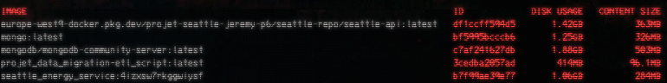
5. Conteneurisation (Docker)
Objectif : Rendre l'application portable
Processus de build :
  bentoml build : Création du paquet (Bento)
  bentoml containerize : Génération de l'image Docker
Contenu de l'image :
  OS Linux (Debian slim)
  Python 3.9 + Dépendances
  Le modèle entraîné + Le code de l'API
Notes:
L'étape suivante a été d'enfermer cette API dans une boîte hermétique : un conteneur Docker. BentoML facilite énormément cela : il génère le Dockerfile pour nous. Le résultat est une image Docker autonome. Je peux la lancer sur mon PC, sur un serveur Linux ou dans le Cloud, elle fonctionnera toujours de la même façon.

Slide 8
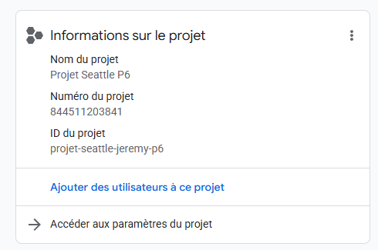
6. Cloud Google : Stockage (Artifact Registry)
Pourquoi un Registry ?
  Stocker l'image Docker de manière sécurisée et privée
  Accessibilité par les services de déploiement
Actions réalisées :
  Création du dépôt 'seattle-repo' (europe-west9)
  Tagging de l'image locale
  Push vers le Cloud (docker push ...)
Notes:
Nous arrivons à la partie Cloud sur GCP. La première étape a été de stocker mon image. J'ai créé un 'Artifact Registry' sur Google Cloud, qui est une sorte de garage privé pour mes conteneurs. J'ai tagué mon image locale et je l'ai poussée vers ce registre. À ce stade, mon application est dans les serveurs de Google, prête à être déployée.

Slide 9
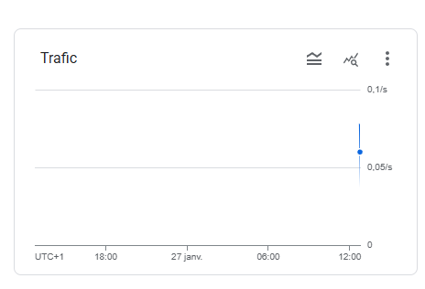
7. Cloud Google : Déploiement (Cloud Run)
Choix de Google Cloud Run :
  Architecture Serverless (Pas de gestion de VM)
  Autoscaling (0 à N instances selon le trafic)
Configuration critique :
  Port 3000 (Port par défaut de BentoML)
  Mémoire : 2 Go (Nécessaire pour Scikit-Learn)
  Accès public (Allow Unauthenticated)
Notes:
Pour l'exécution, j'ai choisi Google Cloud Run. C'est du 'Serverless' : je ne gère pas de machine, Google alloue les ressources à la demande. Le point technique crucial ici a été la configuration du Port 3000. Par défaut, Google écoute le 8080, mais BentoML utilise le 3000. J'ai dû forcer ce paramétrage. J'ai aussi alloué 2Go de RAM pour assurer que le modèle RandomForest charge rapidement en mémoire.

Slide 10
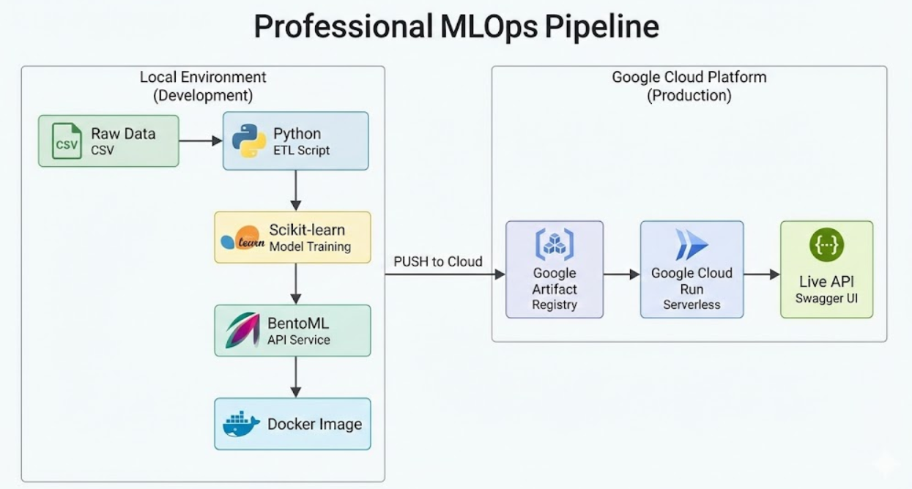
Conclusion & Améliorations
Bilan du projet :
  Pipeline complet : Raw Data -> API Cloud
  Code robuste et versionné (Git + Poetry)
  Infrastructure Cloud scalable
Améliorations futures (CI/CD) :
  Automatiser le 'docker push' via GitHub Actions
  Monitoring de la dérive des données (Data Drift)
Notes:
En conclusion, ce projet m'a permis de valider des compétences clés de Data Engineer. J'ai réussi à transformer un modèle mathématique en un produit logiciel utilisable. L'infrastructure sur Google Cloud est solide et scalable. La prochaine étape logique serait d'automatiser tout ce déploiement via GitHub Actions pour que chaque modification du code mette à jour l'API automatiquement.
https://seattle-api-service-844511203841.europe-west9.run.app

